Slide 1
基本规则2021
演讲者姓名
会议主题
日期
地点

Slide 2
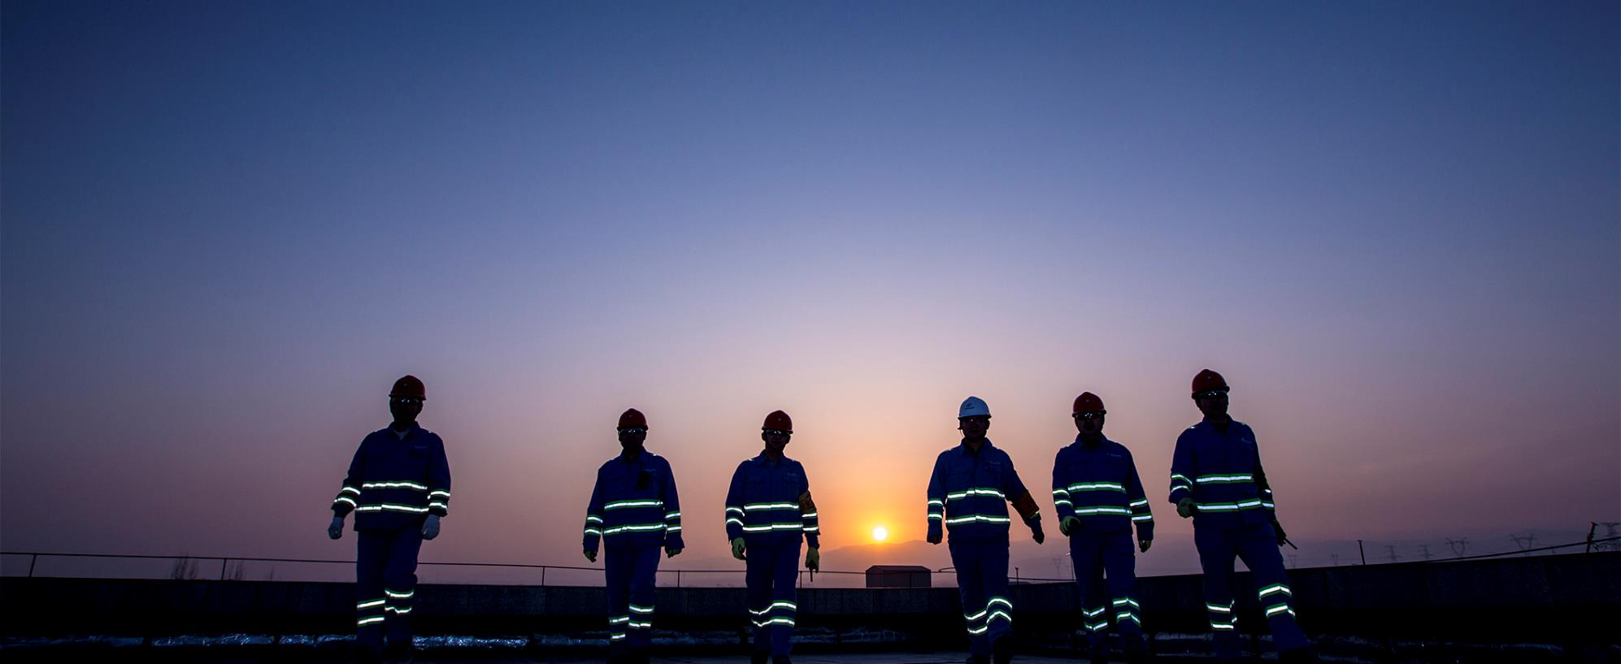



议程
基本规则因何而来?
有哪些基本规则?
违反基本规则会有什么后果?

Slide 3
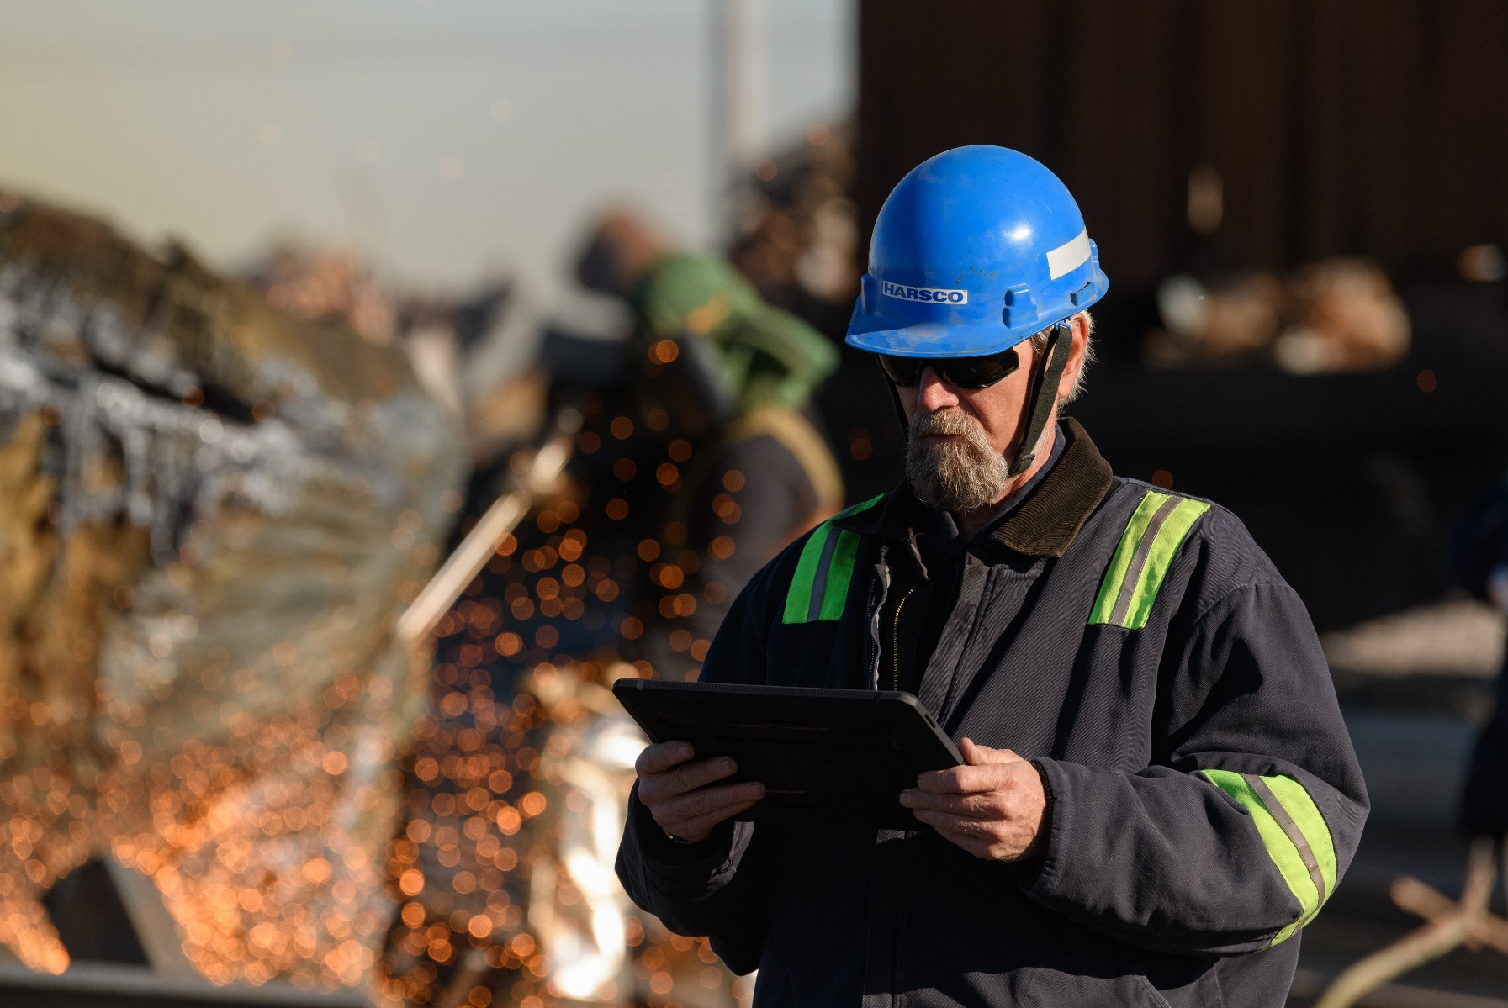



因何而来?
哈斯科基本规则
建立的由来:
01
02
03
对哈斯科运营范围内的重大风险评审
对哈斯科发生的潜在死亡事故的回顾
行业对标 – 借鉴同行业其他企业的相关做法
这些规则并不是新的危害控制手段，多年来，我们的程序和工作实践中都包含了这些原则。

Slide 4
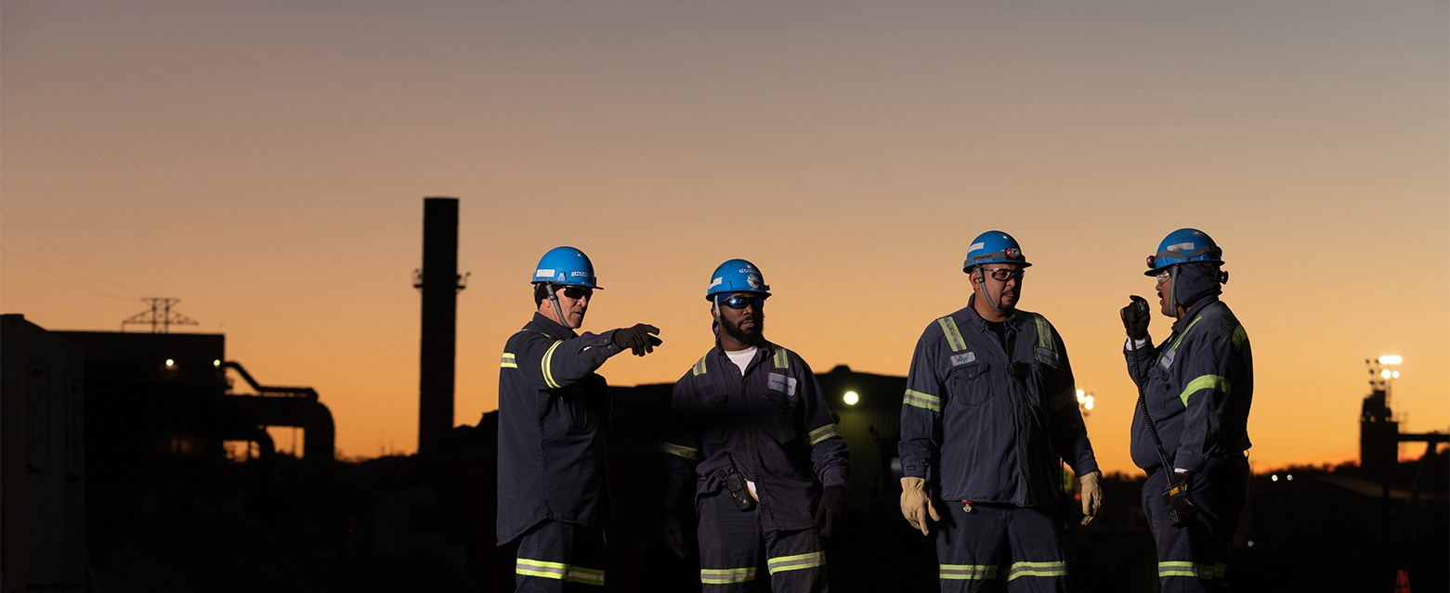
什么是基本规则?
基本规则的建立是为了帮助哈斯科防止运营范围内可能致命的风险。
与风险控制管理一起使用，我们可以实现最安全的工作方式。
这些规则是广泛适用于所有员工、承包商、第三方人员及访客的危害控制方法，同时我们每个人都有责任遵守这些规则。

Slide 5
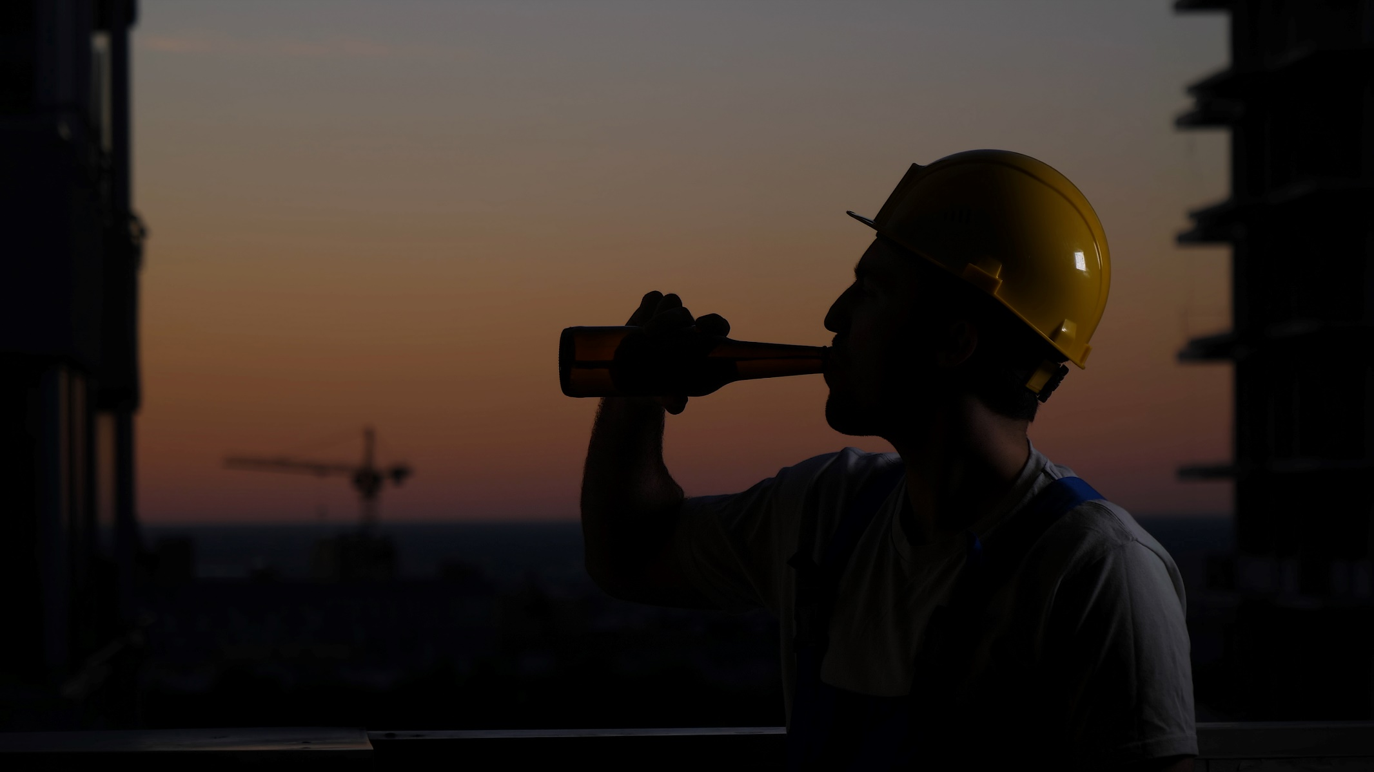
基本规则
  1
违禁药物和酒精
工作适应
我将以适应工作的工作状态来工作，不会酒后工作、不会使用违禁药物。
备注:
受酒精或其他药物影响的人不得进入哈斯科的任何场所。
酒精和违禁药物的影响会降低你安全工作的能力。
即使是处方药也需要考虑并且和医生讨论。如果你的工作能力或状态会受到影响，应该通知哈斯科。

Slide 6
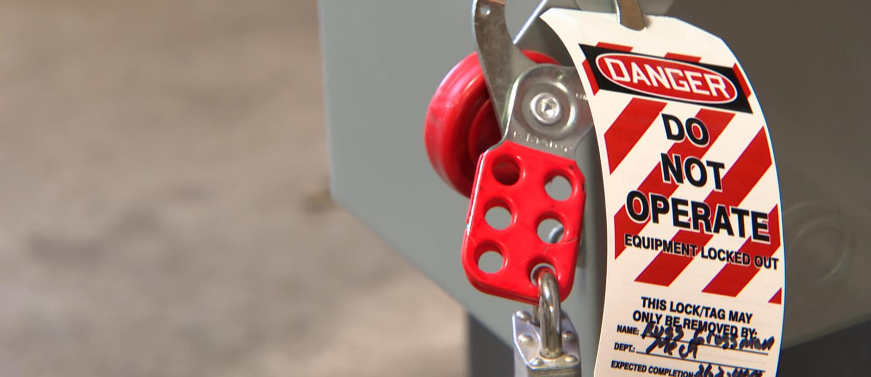

基本规则
  2
上锁挂牌
我将始终遵循上锁、挂牌、验证（零能量）程序，并遵守所需的许可证。
备注:
电力、工艺管线压力和温度、机械能、弹簧能和液压是我们操作中遇到的常见危害。
确保你经过培训和授权后才能够进行涉及能源的操作，并且你具备执行程序所需的资源（工具等）。

Slide 7
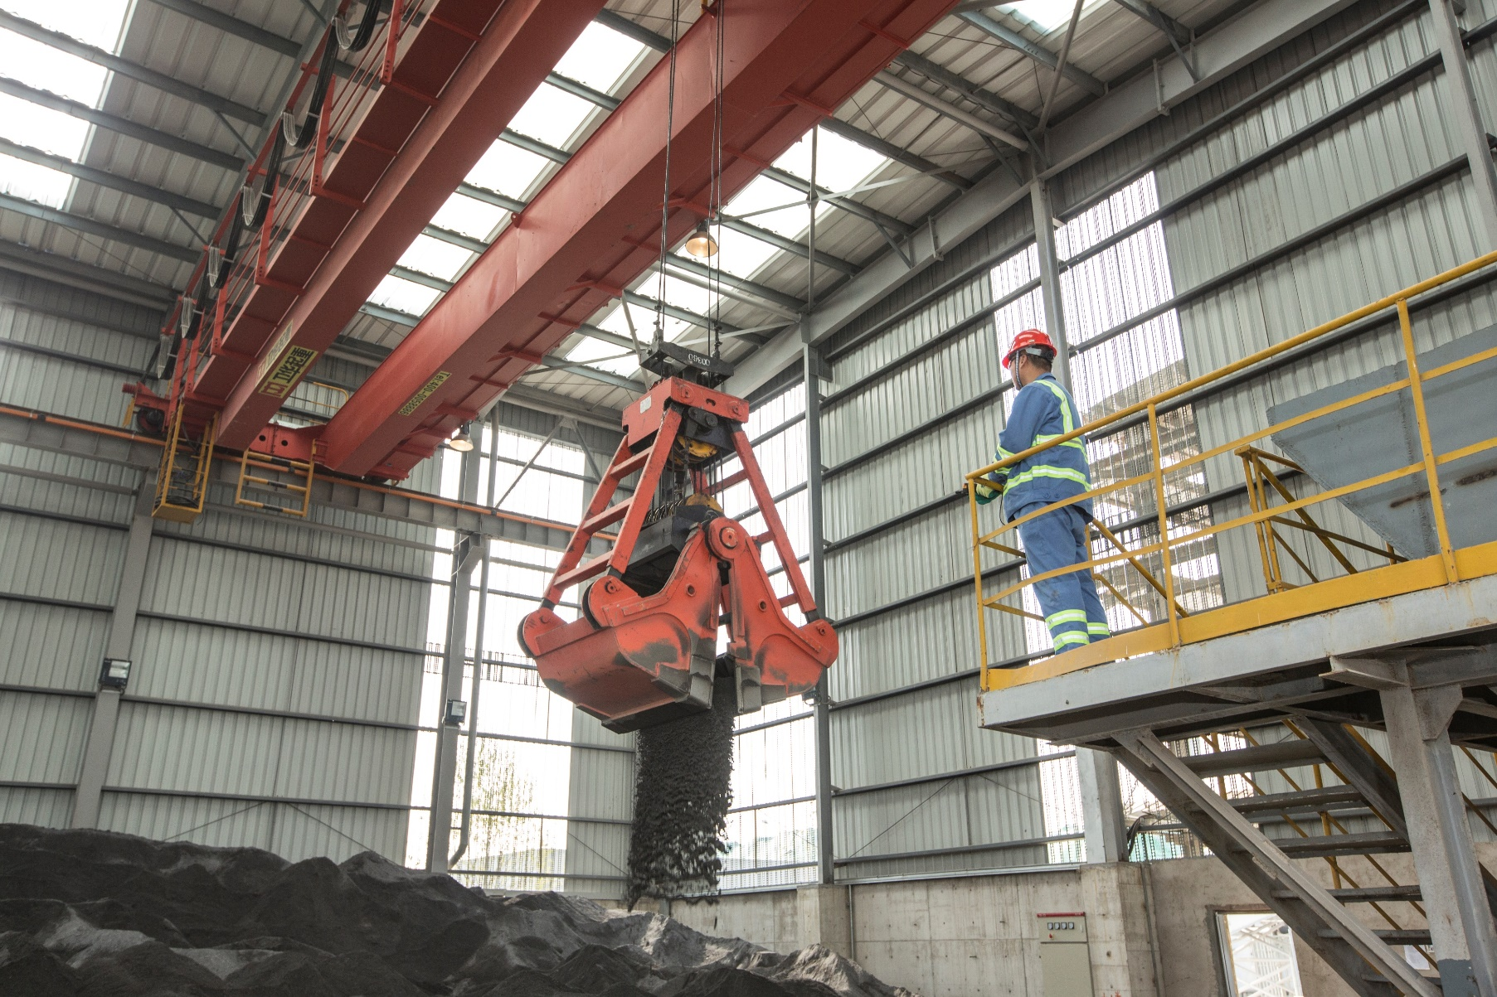

基本规则
  3
安全装置
我将始终确保安全装置不会被绕过或禁用。
备注:
安全装置的存在是为了保护你和其他人。未经适当的风险评估和领导许可，任何人都无权绕过安全装置。

Slide 8
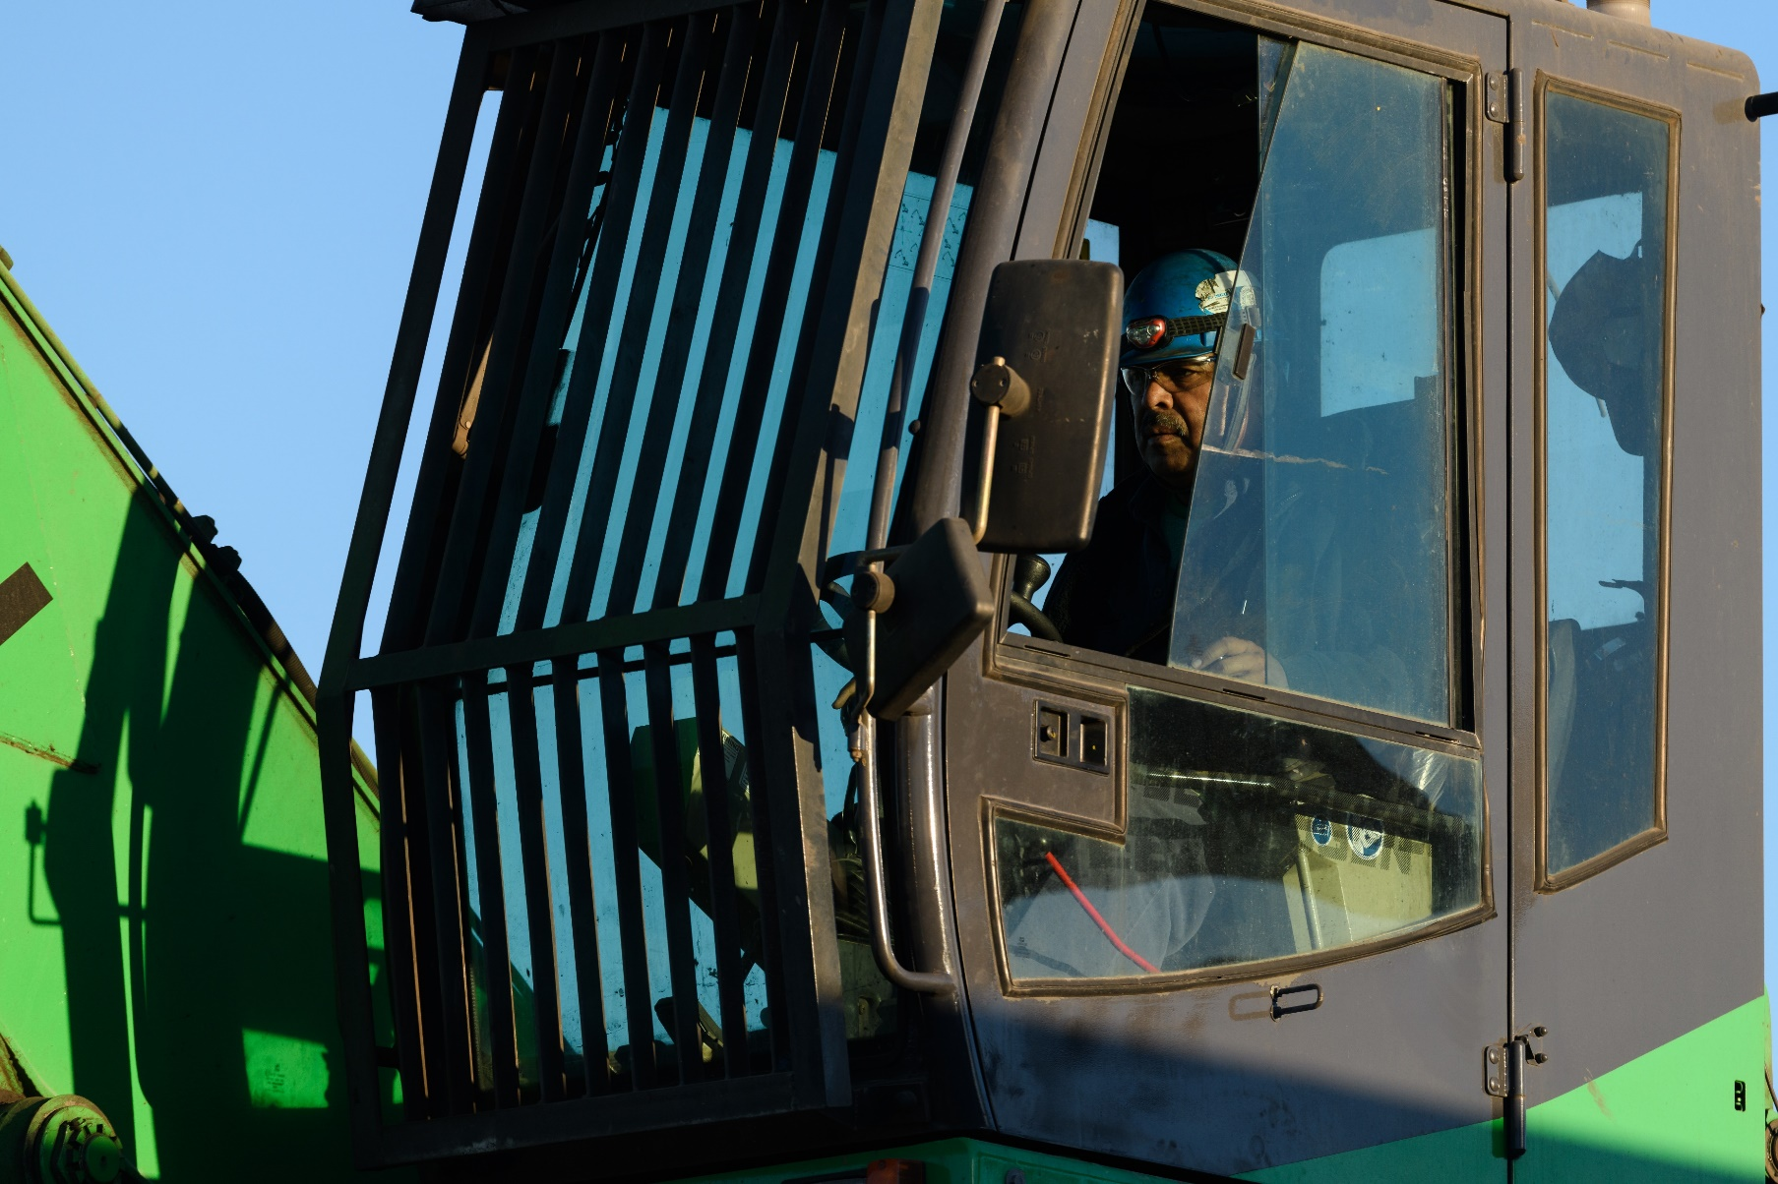

基本规则
  4
设备
我只会操作经过培训和授权使用的设备。
备注:
严禁操作任何未经培训的设备。
你有权拒绝操作任何未经培训的设备。
如果你已经受过培训，但认为需要再次培训，请提出来。

Slide 9
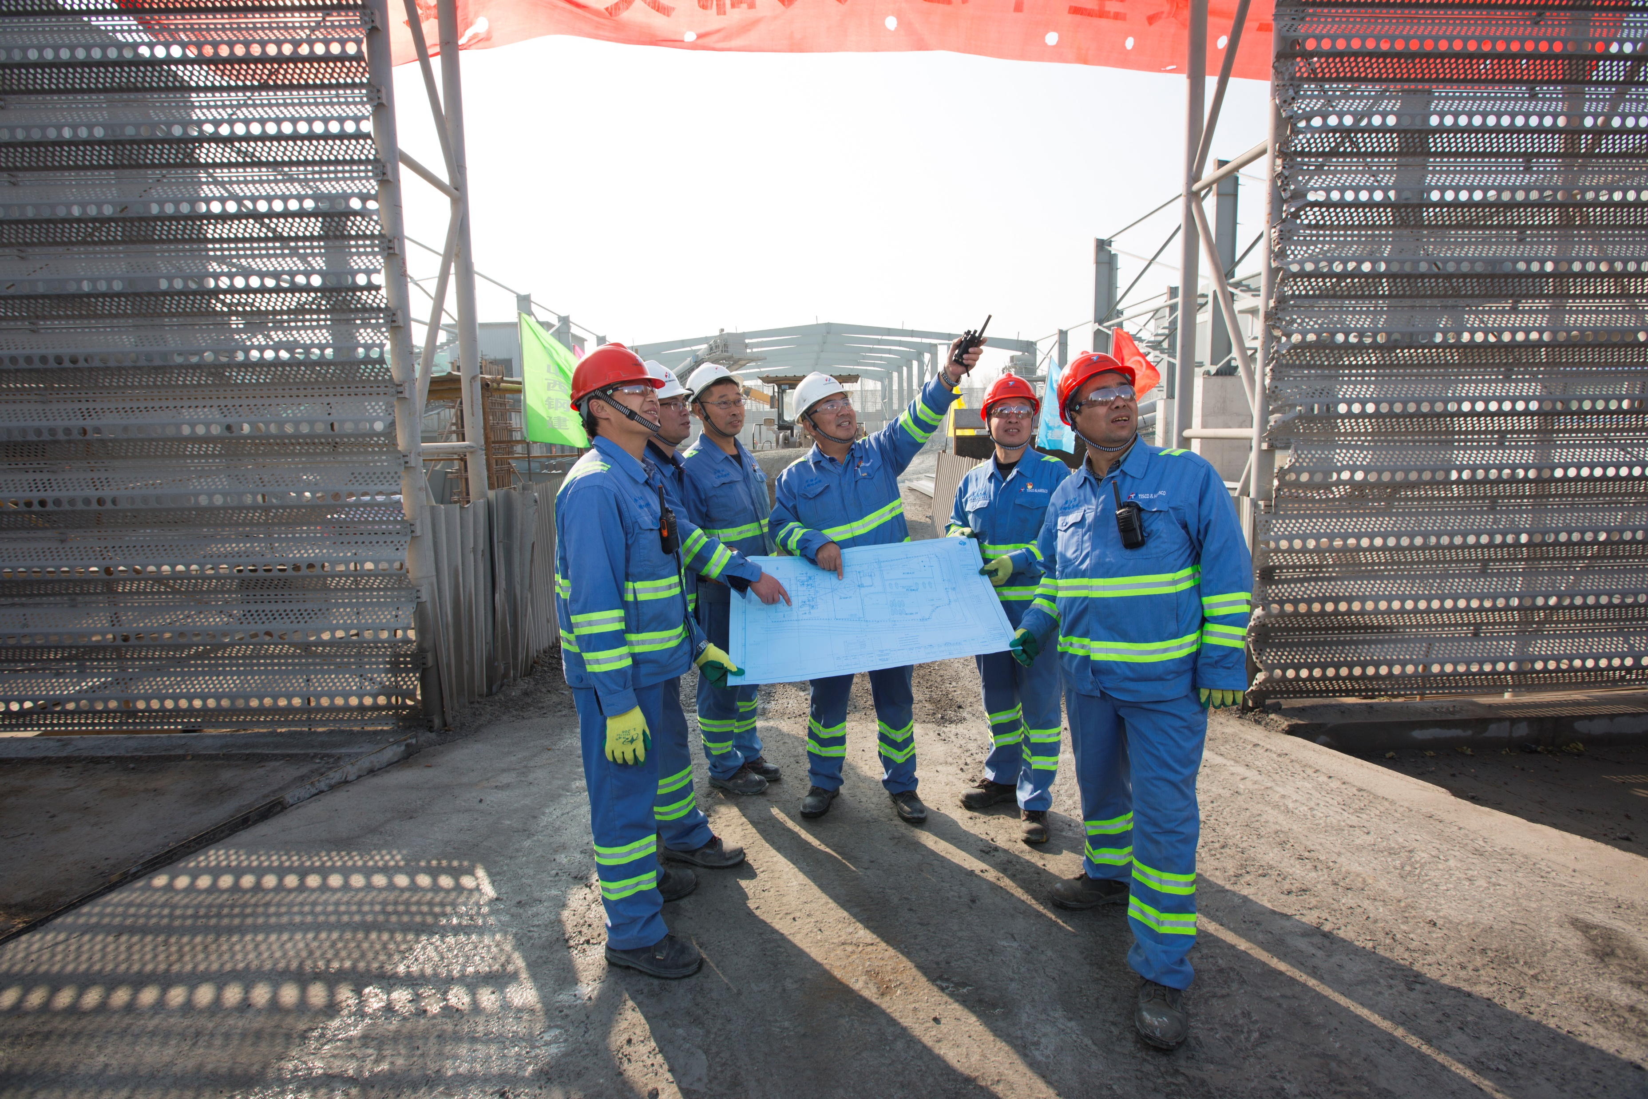

基本规则
  5
作业程序
我将始终遵守我正在执行的任务的标准操作程序，并对任何以不安全方式工作的人进行干预。
备注:
所有常规作业必须有及时更新的程序和风险评估。
我必须经过培训和授权后才能开始工作。
非常规作业必须先进行风险评估。

Slide 10
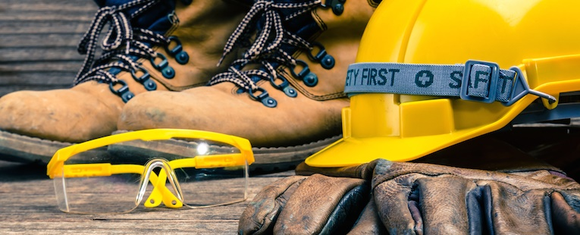

基本规则
  6
PPE – 个人防护用品
我将在工作中按要求佩戴个人防护用品。
备注:
每个人都有责任维护和使用为执行工作而配备的PPE。
如果没有配备指定的PPE，你有权拒绝执行任务
如果你的PPE损坏，请交回并申请更换。

Slide 11
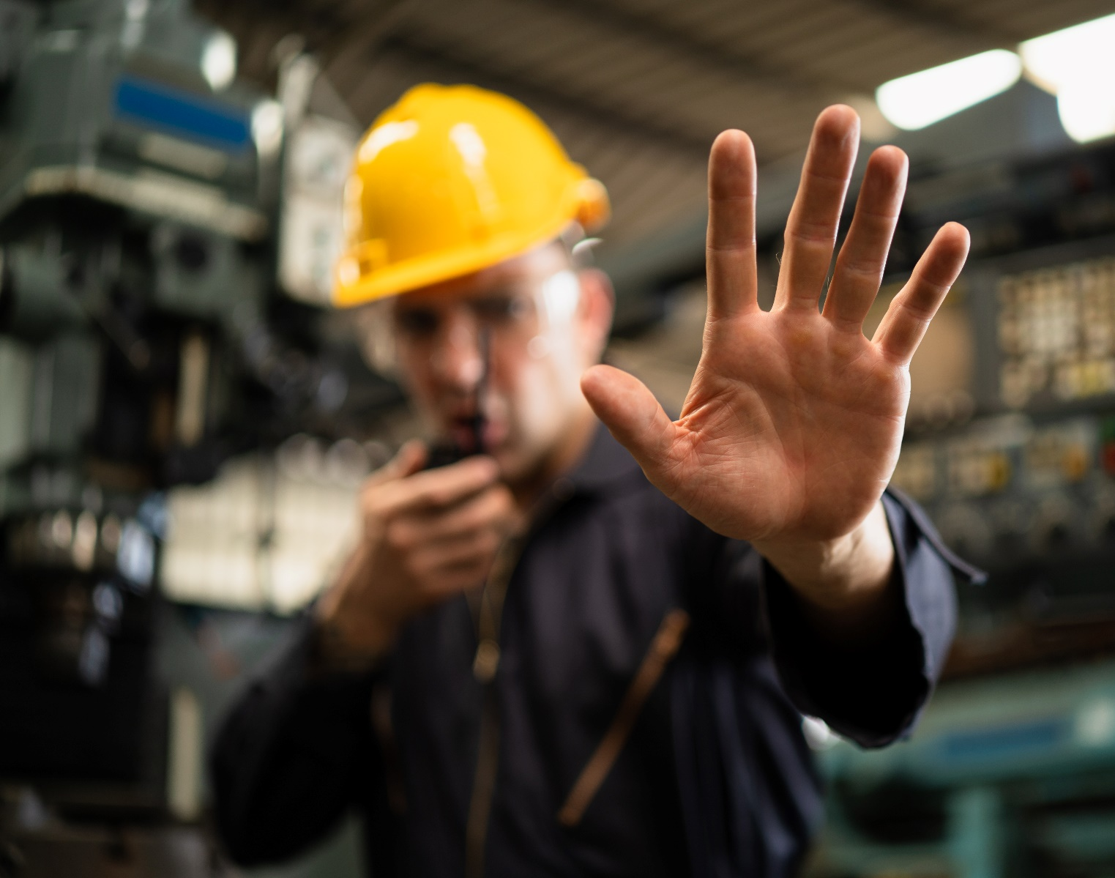

基本规则
  7
事故报告
我会立即报告我看到、知道的所有事故，并全力配合调查。
备注:
所有未遂事故、财产损失和伤害必须立即报告给你所在的Harsco现场的领导。所有事故、事件都必须进行调查，以确保制定和实施预防措施，并在公司内分享。

Slide 12

基本规则
  8
“三点接触”
当上、下移动设备、平台、斜梯、直梯时，我将始终保持“三点接触”。
备注:
所有员工在上、下设备时必须始终保持3个接触点。
当发现有损坏和丢失的扶手、台阶、楼梯时，必须立即报告主管，并确保修复后才可继续使用。

Slide 13
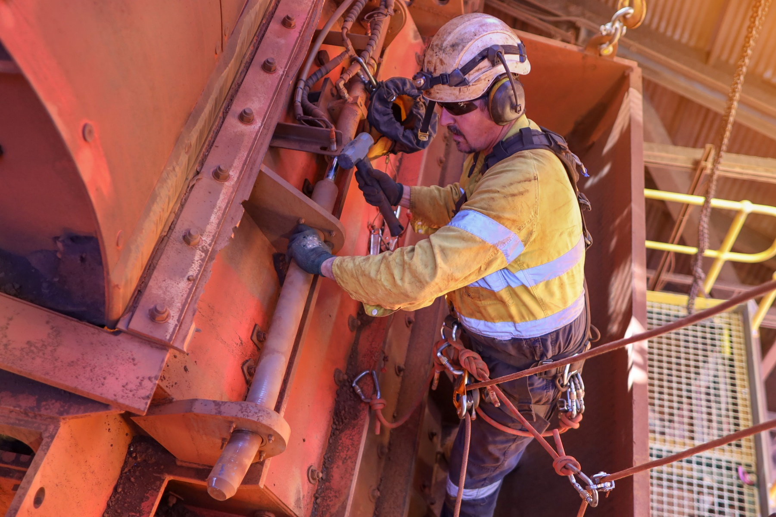

基本规则
  9
高处作业
在高处作业时，我将始终使用正确的设备，并确保在使用前进行检查。
备注:
.我将始终遵循控制程序的层级（消除、替换、工程控制和个人防护设备），以确保我有合适的设备完成任务。
高处作业培训对于理解所有坠落防护要求和可用的具体救援方案至关重要。
在开始任务之前，务必检查设备是否处于良好状态。

Slide 14

基本规则
  10
移动电话
我不会在现场操作设备或开车时使用电话。
备注:
驾驶、操作机器或移动设备时，不得使用手机。
如有需要，请到指定地点接打电话。

Slide 15

如违反这些规则会有什么后果?
  1
  2
  3
在考虑调查结果时，将遵循公平程序确定适当的纪律处分。
如果出现违反基本规则的情况，将进行全面调查。
查结果将由当地高级管理层（当中包括人力资源部和法务部）审查。

Slide 16


因为我关心...
遵循基本规则是证明你关心每个人的安全的另一个表现。
如果你觉得继续某项工作不安全，你有权停止这项工作。
有了这个权限，你就有责任找到一个安全的方法来完成任务。
做任何事都可以找到安全的方法！

